Slide 1

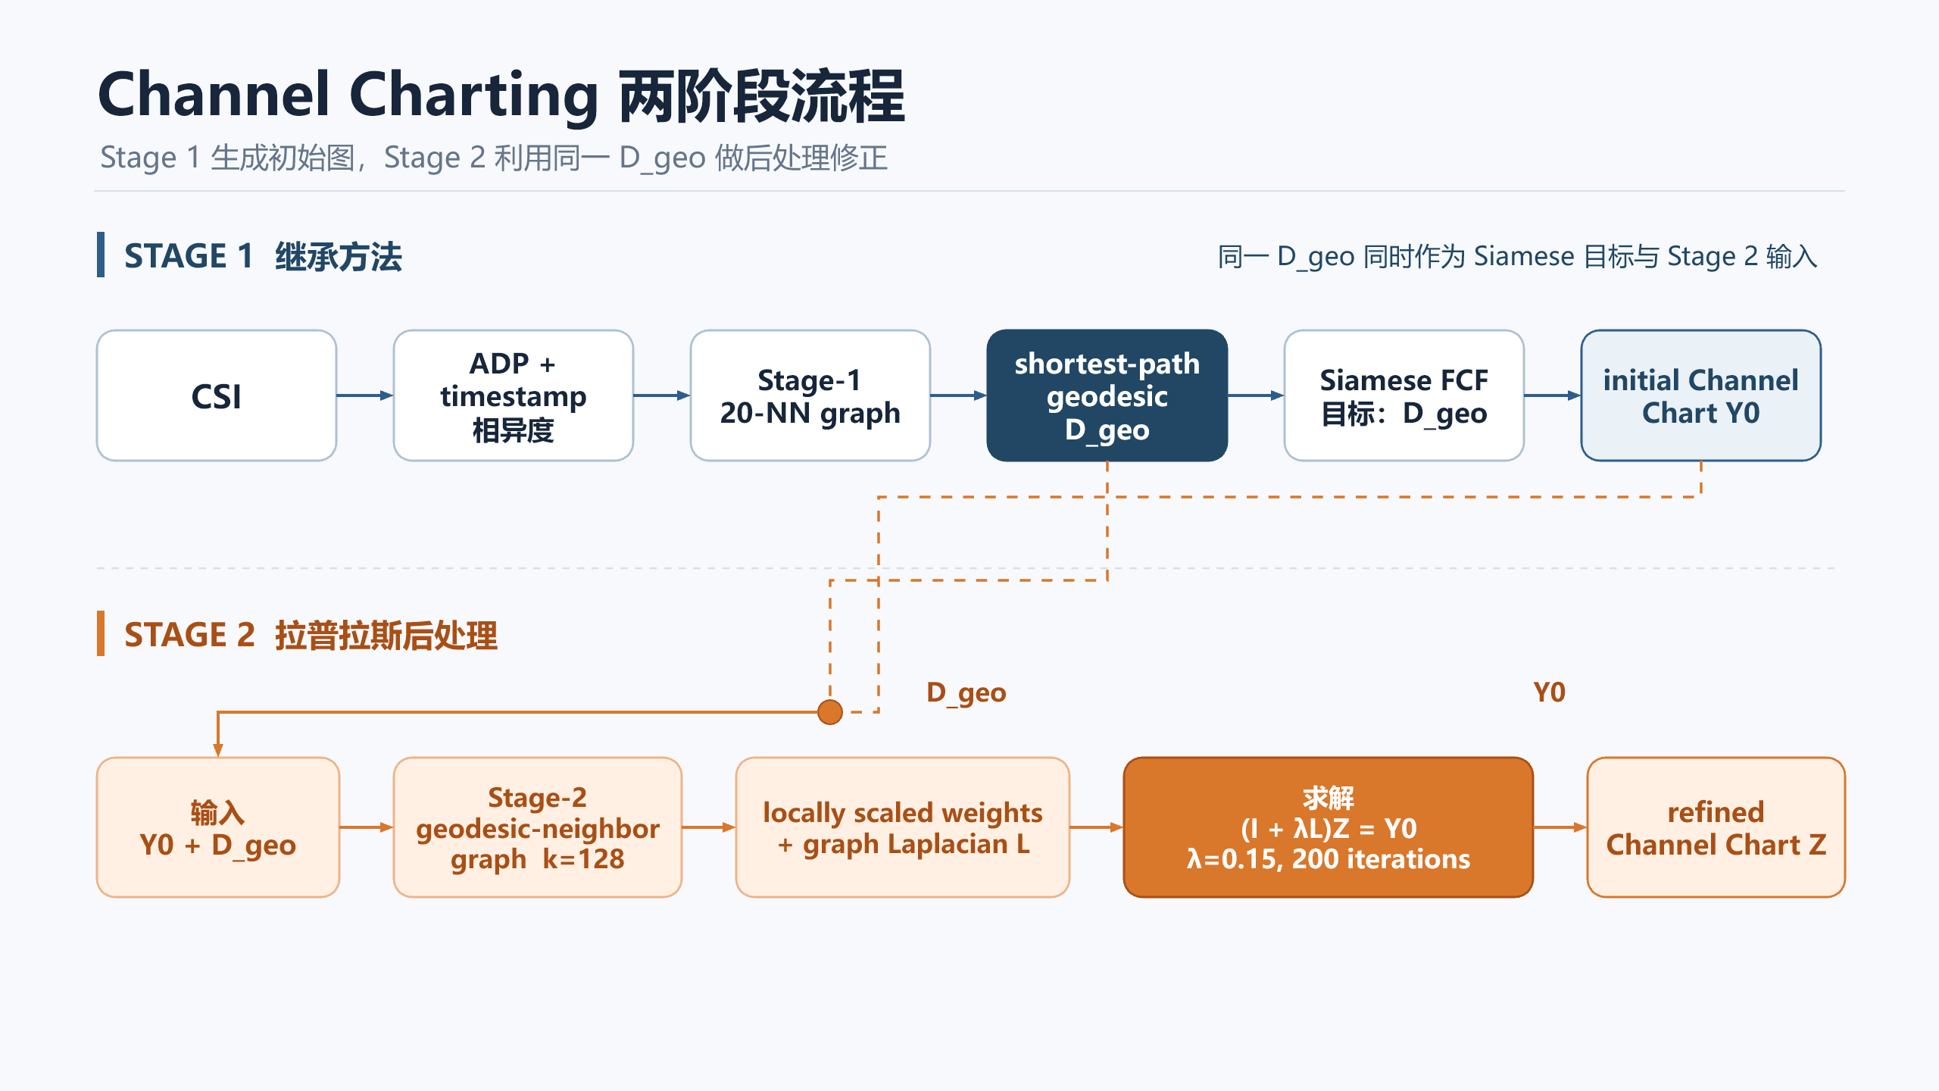
Channel Charting
Channel Charting 从高维 CSI 中学习低维空间表示，在不使用位置标签的情况下保留用户位置之间的相对空间关系。
1
流形学习：利用 CSI 样本之间的局部关系，恢复低维流形结构。
降维算法：把高维 CSI 表征映射为二维或三维 Channel Chart。
2
无监督学习：不使用 UE 真实位置标签，只依据信道样本关系学习坐标。
3
Notes:
Channel Charting 是从高维 CSI 中学习低维空间表示的方法。
它同时涉及流形学习、降维算法和无监督学习。
训练过程不使用 UE 真实位置标签，位置仅用于最终评估。

Slide 2
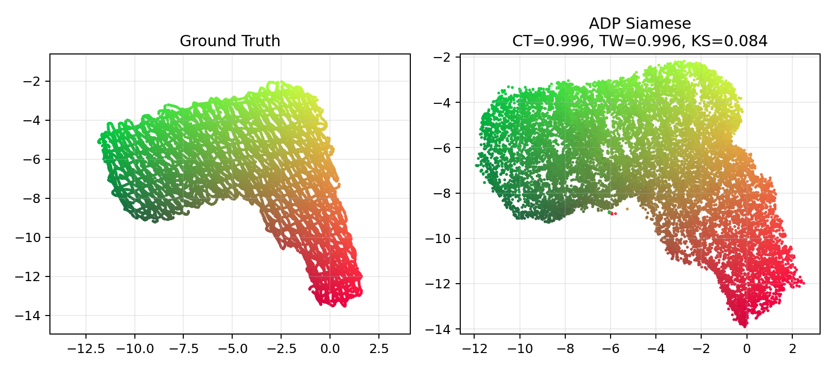
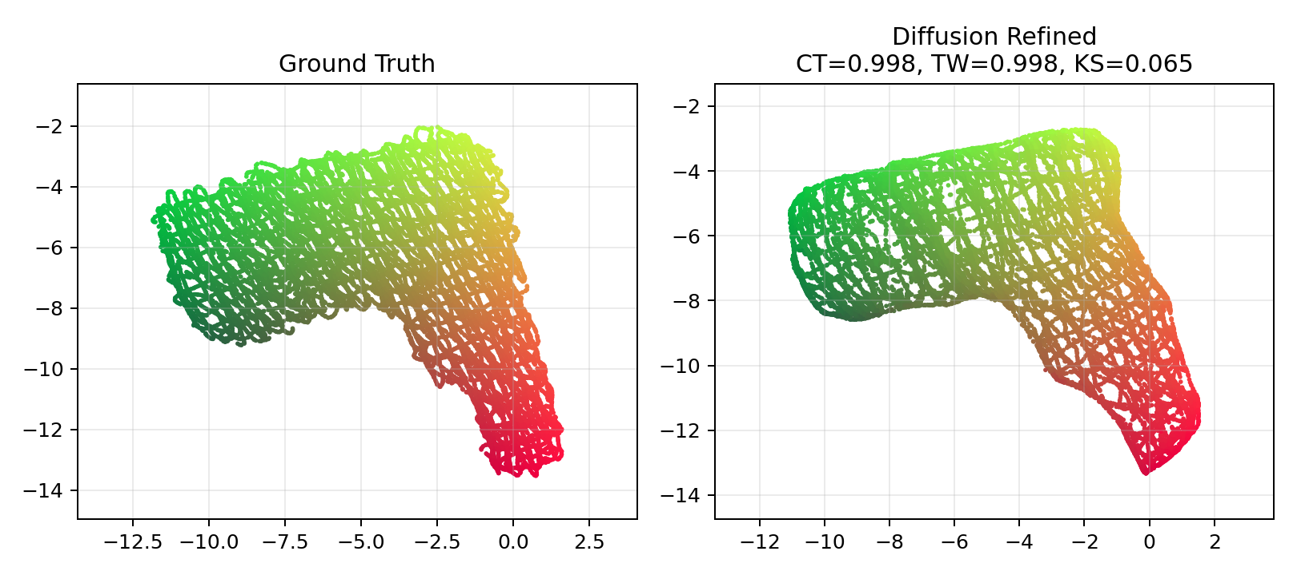
2. 当前结果：后处理能够改善初始 Channel Chart
同一 transductive dataset，N=20,997，seed=10
初始 Siamese Channel Chart Y0
拉普拉斯后处理 Z
Method | CT ↑ | TW ↑ | KS ↓ | Mean ↓ | P95 ↓ | Max ↓
Siamese Y0 | 0.9957 | 0.9960 | 0.0840 | 0.409 m | 0.856 m | 7.894 m
Refined Z | 0.9982 | 0.9982 | 0.0651 | 0.319 m | 0.635 m | 1.141 m
结论：在当前数据上，后处理同时改善了几何结构指标，定位误差和尾部误差。
注：同一数据集上的 transductive 结果。
Notes:
Y0 figure: D:\diffusion_refined_charting\results\adp_old_siamese\stride1_n20997_seed10\chart.png
Z figure: D:\diffusion_refined_charting\results\diffusion_refined_charting\stride1_n20997_k128_lambda0.15_seed10\chart.png
Y0 metrics: results/adp_old_siamese/stride1_n20997_seed10/result.json
Z metrics: results/diffusion_refined_charting/stride1_n20997_k128_lambda0.15_seed10/result.json
CT/TW/KS use the recorded 20% metric subset (4,199 samples). Localization errors are after affine alignment.
These are current transductive results, not held-out generalization results.

Slide 3
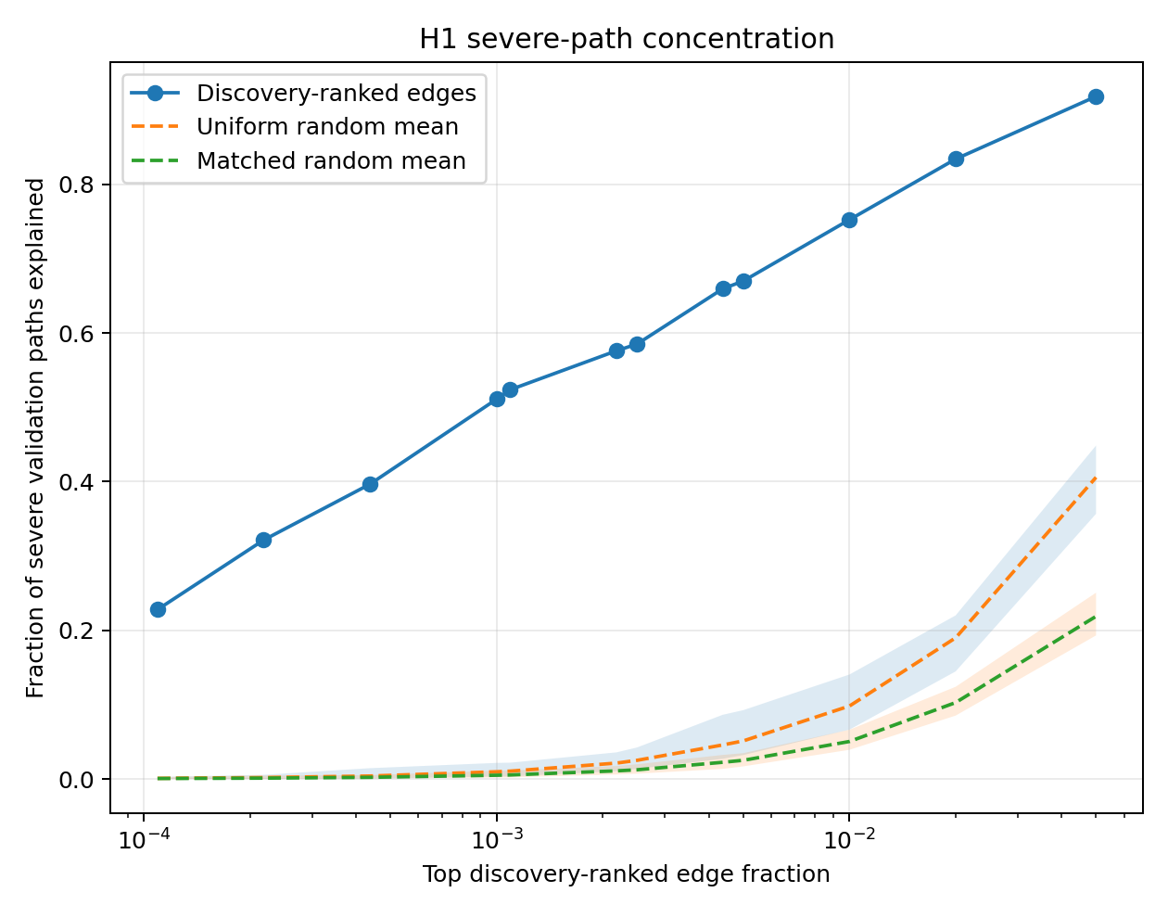
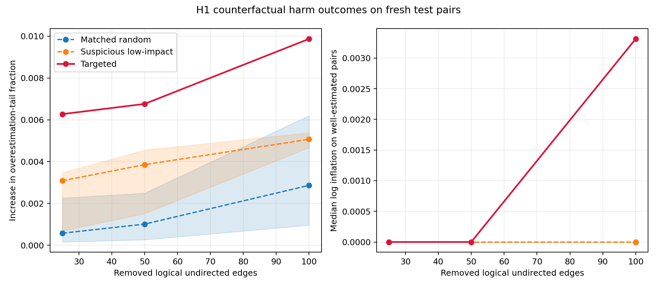
进一步分析：问题集中在少量连接。
验证严重错误是否由少量关键连接引起，以及删除会有什么影响
① 严重错误集中在少量连接上
② 删除后产生新的错误
③ 原本正常的结果也受到破坏
阶段结论：已经找到问题集中的位置，但简单删除会“修复一部分、破坏另一部分”。下一步需要更有选择性的调整方法。
Notes:
实验目的：验证严重错误是否集中受到少量连接影响，以及直接删除这些连接能否解决问题。
左图：严重错误并非随机分散，而是集中在少量连接上。
中图：删除这些连接后，又产生了新的严重错误。
右图：部分原本正常的结果也受到破坏。
阶段结论：已经找到问题集中的位置，但简单删除会修复一部分、破坏另一部分，因此下一步需要更有选择性的调整方法。
Data source: D:\diffusion_refined_charting\results\phase2c_h1_h2\h1_summary.json
Data source: D:\diffusion_refined_charting\results\phase2c_h1_h2\h1_counterfactual_summary.json

Slide 4
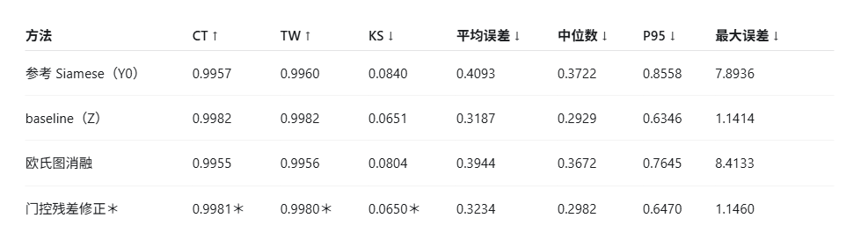
Notes:
实验目的：验证严重错误是否集中受到少量连接影响，以及直接删除这些连接能否解决问题。
左图：严重错误并非随机分散，而是集中在少量连接上。
中图：删除这些连接后，又产生了新的严重错误。
右图：部分原本正常的结果也受到破坏。
阶段结论：已经找到问题集中的位置，但简单删除会修复一部分、破坏另一部分，因此下一步需要更有选择性的调整方法。
Data source: D:\diffusion_refined_charting\results\phase2c_h1_h2\h1_summary.json
Data source: D:\diffusion_refined_charting\results\phase2c_h1_h2\h1_counterfactual_summary.json

